Slide 1
小组组会汇报
2018年10月23日

Slide 2
Deep Semantic Match Model for Entity Linking Using Knowledge Graph and Text
Angen Luoa， Sheng Gaoa ，Yajing Xua
Procedia Computer Science ，129 (2018) 110–114
2017 International Conference on Identification, Information and Knowledge in the Internet of Things（IIKI）
Freebase（子集FB5M，发布于SimpleQuestions数据集）作为对齐知识库，CoNLL 2003基准数据集，构建模型的框架为LSTM

Slide 3
DSMM 深度语义匹配模型
将实体链接的问题解决为将文本提及与知识库（例如，Freebase）中的指示实体对齐
通过使用知识图和描述性文本为实体链接提出了深度语义匹配模型（DSMM）。
DSMM应用具有多粒度的双向长短期记忆网络（BiLSTM）来匹配来自两个方面的候选实体的提及：（在限制Freebase文本上下文的前提下）
表面形式匹配字符级BiLSTM（char-LSTM）
基于实体“结构”的上下文的语义匹配和由词级BiLSTM（word-LSTM）提及的文本上下文。

Slide 4
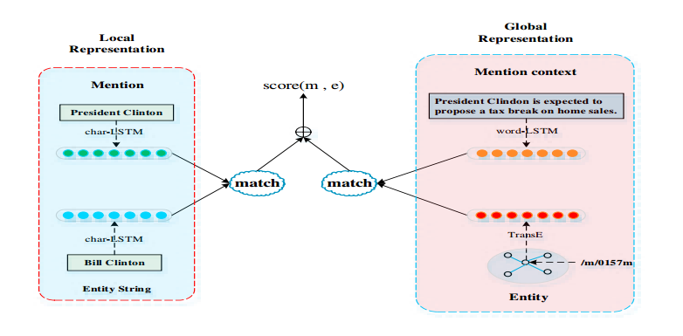
两个模块： 表面形式匹配和语义匹配
局部表示的表面形式匹配：用char-LSTM来捕获局部表示。
全局表示的语义匹配：word-LSTM 和TransE模型分别获取提及和实体的全局表示
通过计算表面形式匹配和语义匹配的总和计算匹配值。

Slide 5
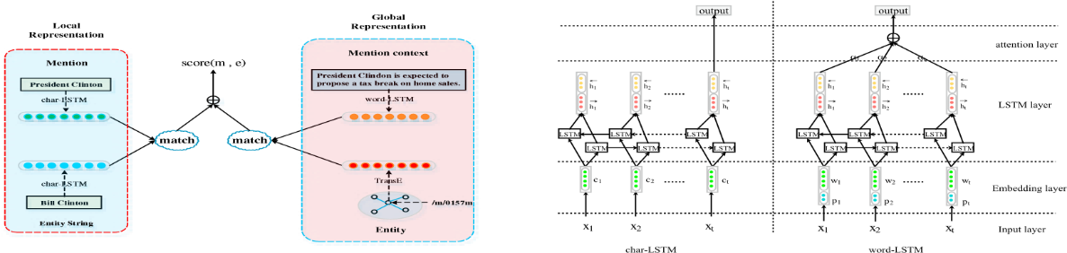

LSTM通用框架
使用由两个具有相反方向的LSTM形成的双向LSTM，以更好地捕获两侧的上下文信息。
h_{t}

Slide 6


表面形式匹配：局部表示与实体之间的相似性
mention m
sentence x
给定知识库KB (h,r, t)
将其输入至BiLSTM，得到一最终隐藏状态，作为提及的局部表示Loc_{m}，同样的方法得到实体的局部表示Loc_{e}。表面形式匹配的计算
m_{l} = cosine(Loc_{m}, Loc_{e})。

Slide 7
语义匹配
通过使用提及的文本上下文和实体的“结构”上下文来捕获提及Glo_{m}和实体Glo_{e}的全局表示。
用单词嵌入矩阵 W^{word} 和位置嵌入矩阵 W^{p} 将提及的上下文句子中的每个单词转化为单词嵌入和位置嵌入的组合形式输入至BiLSTM，得到H = [h1,h2,...,hT]反馈给attention层，所输出的Glom为H：Glom = tanh(Hα^{T})的加权和的非线性变换。
由于Freebase中缺少实体的上下文，Glo_{e}则用实体间的结构约束来捕获语义表示。采用TransE，通过对每个观察到的三元组(s,r,o)强制执行E(s)+E(r) = E(o)来训练实体和关系的嵌入。使用训练的实体嵌入作为语义匹配中Glo_{e}的初始化。语义匹配的计算m_{g} = cosine(Glo_{m},Glo_{e})。

Slide 8

训练目标
一对(m,e)的总体匹配值为(m,e) = m_{l} + m_{g}，利用负样本的铰链损失作为训练目标。
损失函数：

Slide 9
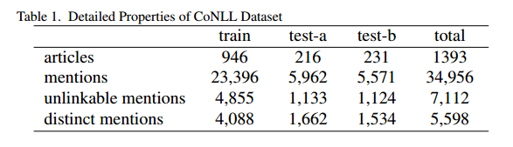
实验
Freebase (FB5M)，4,904,397个实体，7,523个关系，22,441,880个事实。
在基准数据集CoNLL上测试DSMM的性能。数据集分为train，test-a，test-b三组。

Slide 10
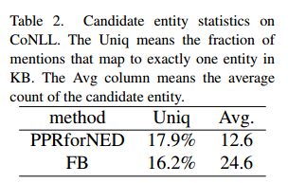
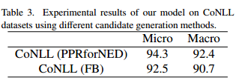
获取候选实体方法：
(1) 由PPRforNED表示的、由Pershina建立的公共数据集
(2)使用简单的字符串匹配规则构建候选实体，Freebase中的实体的“common.topic.aliase”和“type.object.name”属性（用FB表示）。
使用PPRforNED将模型与其他最先进的模型进行比较，并在PPRforNED和FB上评估DSMM。
使用标准的微观平均值（所有提及的聚合）和宏观平均值（所有文档的聚合）精度作为评估指标。

Slide 11
结论
合理的PPRforNED具有比FB更高的精度，表2中的统计数据显示PPRforNED的候选实体具有比FB更低的模糊度。
比较
（1）Hoffart的模型：基于图形的方法，它在文档中找到了一个密集的实体子图来解决实体链接。使用深度神经网络来推导实体的表示和提及上下文并将它们应用于实体链接。
（2）Pershina的模型：提出了一种个性化的PageRank算法，用于计算集体实体链接的相干性。
（3）Yamada的模型将单词和实体联合映射到相同的连续向量空间，并应用嵌入来学习实体链接的特征。

Slide 12
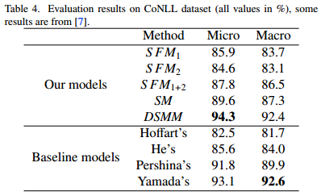
与其他模型的比较：四种变体（SFM,S FM₁, S FM₂ , SFM₁₊₂ ）
S FM∗和SM仅使用单边表示测量匹配值。S FM∗忽略关键的上下文信息，SM不考虑基本的和直接的表面形式匹配。

Slide 13
主要贡献
1. 提出了一种新的DSMM，通过考虑表面形式匹配和语义匹配的组合，将实体提及与指示实体相匹配
2.利用实体的“结构”上下文，用Freebase解决实体链接问题，无需大量所需的文本语境
3.通过应用char-LSTM并分别将位置信息与上下文信息相结合来改进表面形式匹配和语义匹配部分中使用的表示

Slide 14
问题
1）为一个文档中的实体提及执行该实体分配的集体链接始终彼此相互依赖。
2）将实体的类型信息合并到结构上下文中，以更好地了解实体的全局表示。

Slide 15
感谢观看

